Slide 1
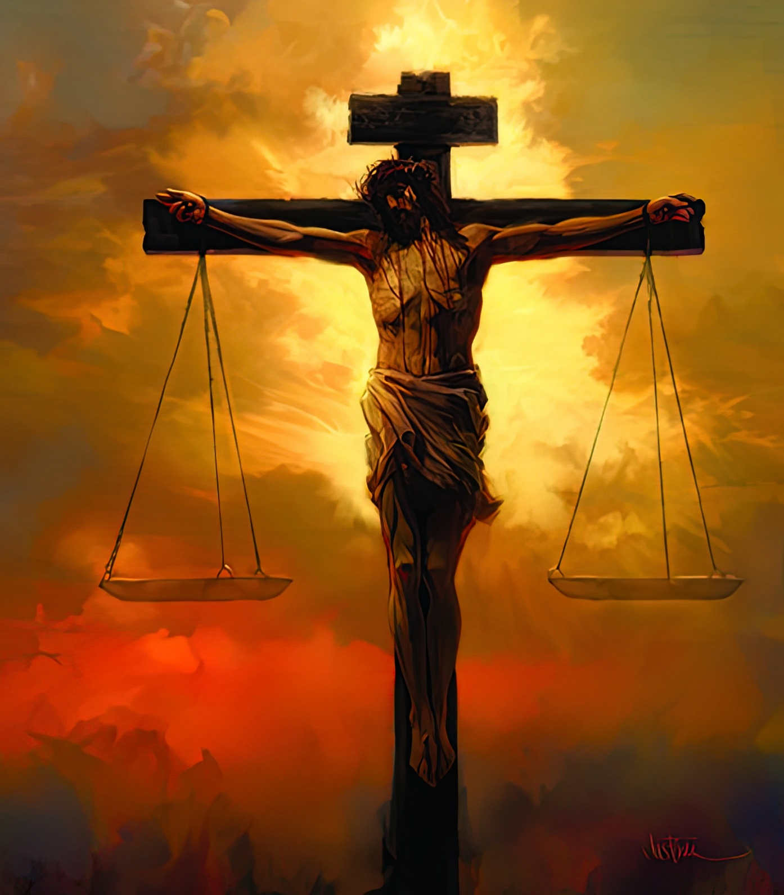
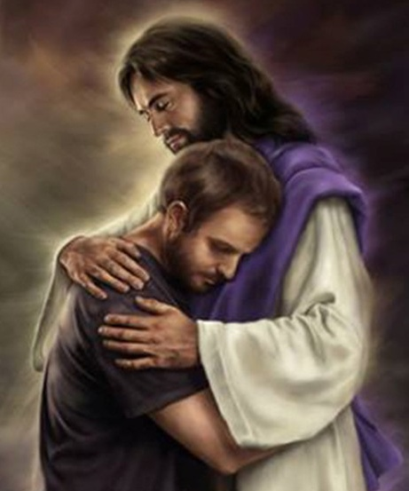
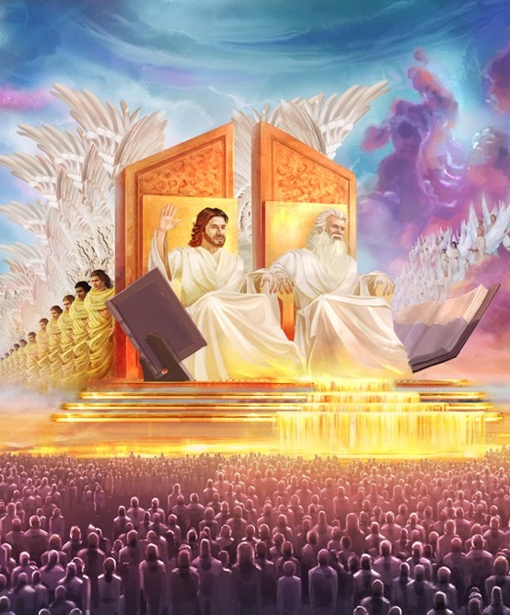
EL AMOR DE DIOS
POR LA JUSTICIA
Lección 6 para el 8 de febrero de 2025

Slide 2
“ ‘Sino alábese en esto el que se haya de alabar: en entenderme y conocerme, que yo soy el Señor, que actúo con bondad, justicia y rectitud; porque eso me complace’, dice el Señor”
Jeremías 9:24

Slide 3
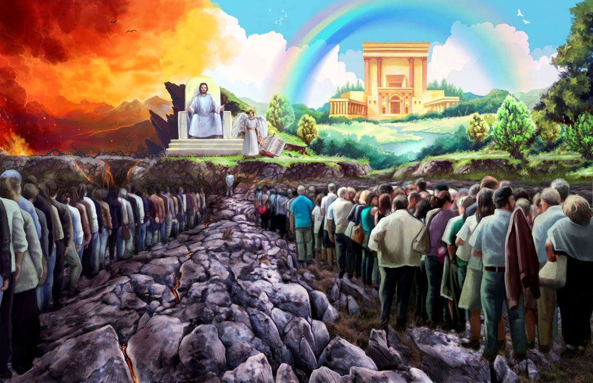
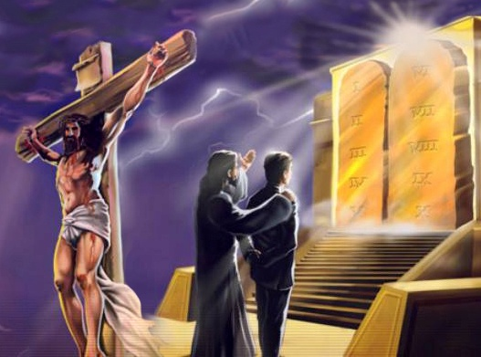
¿Son compatibles el amor y la justicia?
¿Qué defectos tiene la justicia sin el amor?
¿Qué defectos tiene el amor sin la justicia?
¿Cómo combina Dios estos dos elementos?
¿Es justo que Dios castigue al pecador?
¿Es injusto que lo haga?
¿Se arrepiente Dios de sus actos de justicia o de amor?
El amor y la justicia van de la mano:
Un tándem inseparable.
Todo amor, todo justicia.
La justicia amorosa exige constancia:
El carácter inmutable de Dios.
La perfección del amor y la justicia divinas.
La justicia amorosa y el arrepentimiento:
El arrepentimiento de Dios.

Slide 4
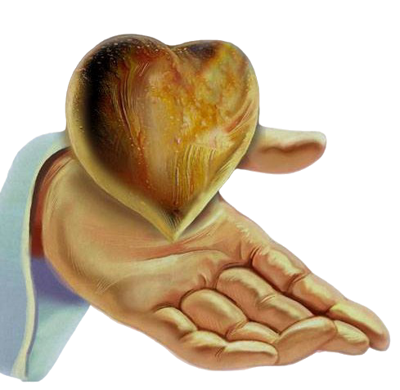
EL AMOR Y LA JUSTICIA VAN DE LA MANO

Slide 5
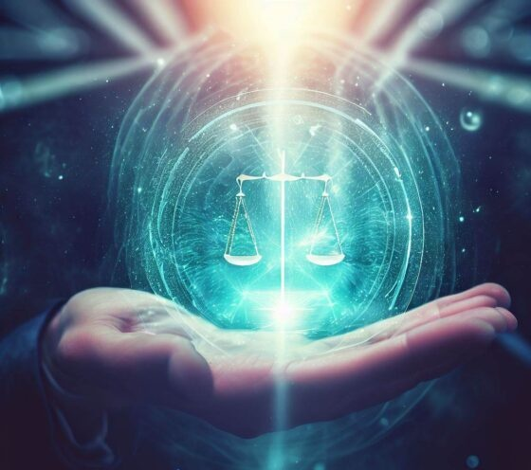
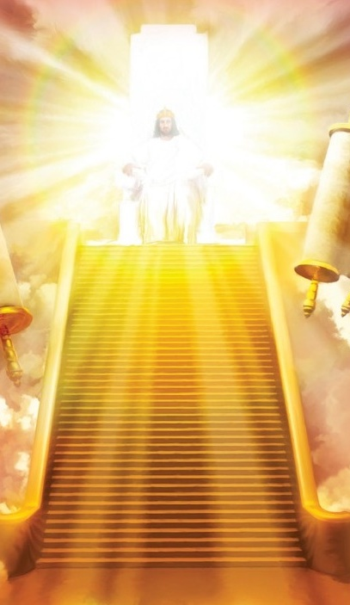
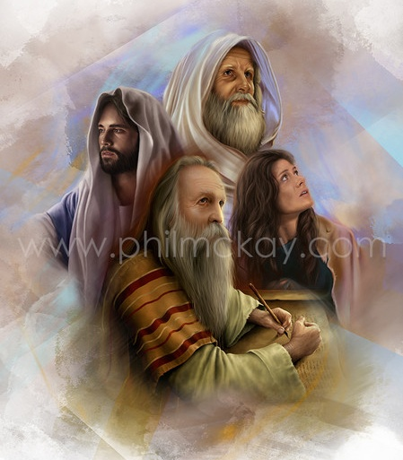
UN TÁNDEM INSEPARABLE
“El amor y la verdad se encontrarán; se besarán la paz y la justicia” (Salmos 85:10 NVI)
El amor forma parte del carácter de Dios (1Jn. 4:8). ¿Forma también la justicia parte de Su carácter?
“La justicia y el derecho son el fundamento de tu trono, y tus heraldos, el amor y la verdad” (Sal. 89:14 NVI). Tanto la justicia como el amor son el fundamento mismo del gobierno del Universo, ya que forman parte del carácter de Dios, y emanan de Él.
Esta es la razón por la que gran parte de los mensajes dados por Dios a los profetas incluyen la denuncia de situaciones injustas que el pueblo debía rectificar para poder estar en comunión con Él (Is. 1:17; Jer. 2:34-35; Ez. 18:7-9).
“Oh hombre, te ha sido declarado lo que es bueno, y qué pide Jehová de ti: solamente hacer justicia, y amar la misericordia, y caminar humildemente ante tu Dios” (Miq. 6:8 RV77).

Slide 6
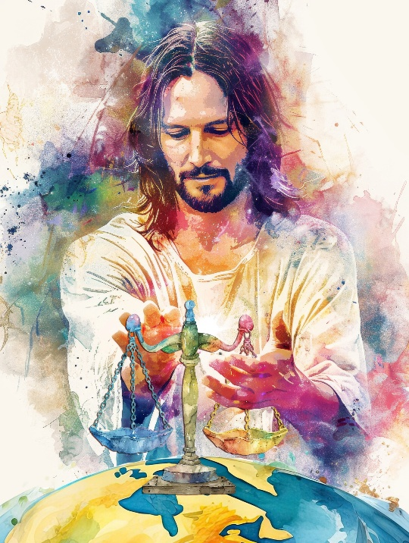
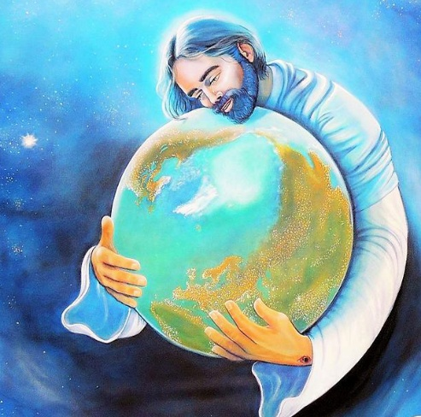
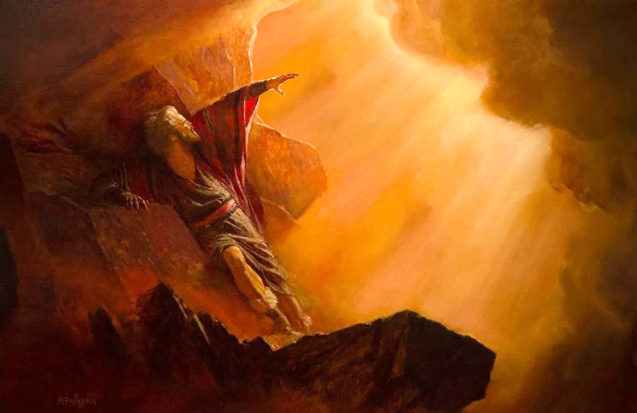
TODO AMOR, TODO JUSTICIA
“Justo es Jehová en todos sus caminos, y misericordioso en todas sus obras” (Salmos 145:17)
Dios no solo nos pide que hagamos lo justo y mostremos amor. Él ejemplifica siempre y en todo momento estos rasgos. Dios solo y siempre hace lo que es amoroso, recto y justo.
La Biblia declara que cada mañana Dios actúa con justicia (Sof. 3:5). Dios sabe qué es lo mejor para todos, quiere lo mejor para todos, y trabaja continuamente para lograrlo.
A pesar de tener toda autoridad y todo el poder; a pesar de no tener nadie por encima de Él que pueda juzgar sus acciones; a pesar de tener el derecho de actuar como Él desee; Dios nunca hace nada contrario a la justicia. Nunca hace nada malo, ni induce a nadie a hacer algo malo (Stg. 1:13; Sal. 5:4).
Aunque siempre busca la justicia, nunca deja de ser amoroso. Por eso, cuando Moisés pidió ver la gloria de Dios, Dios le respondió: “Voy a darte pruebas de mi bondad. […] Y verás que tengo clemencia, […] y soy compasivo” (Éx. 33:18-19 NVI).

Slide 7
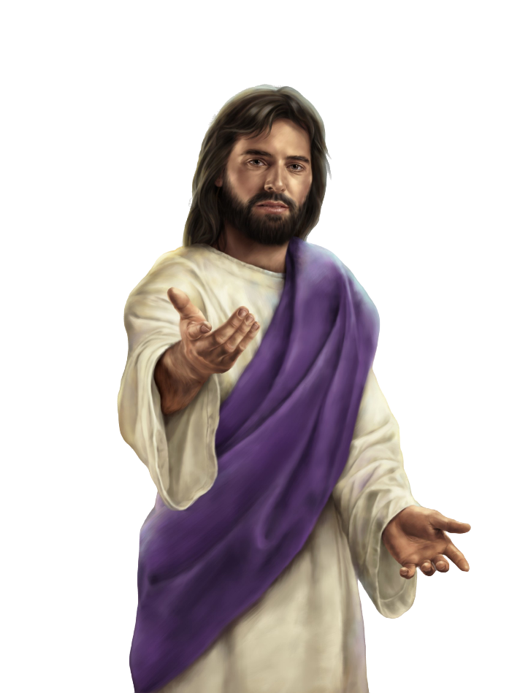
LA JUSTICIA AMOROSA EXIGE CONSTANCIA

Slide 8
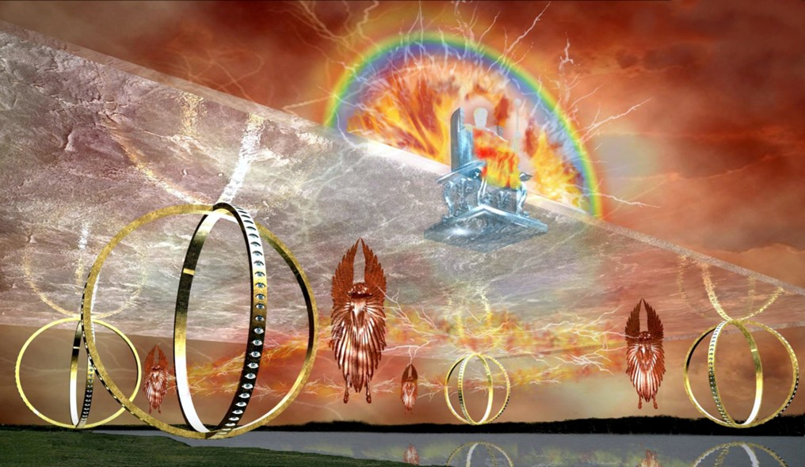
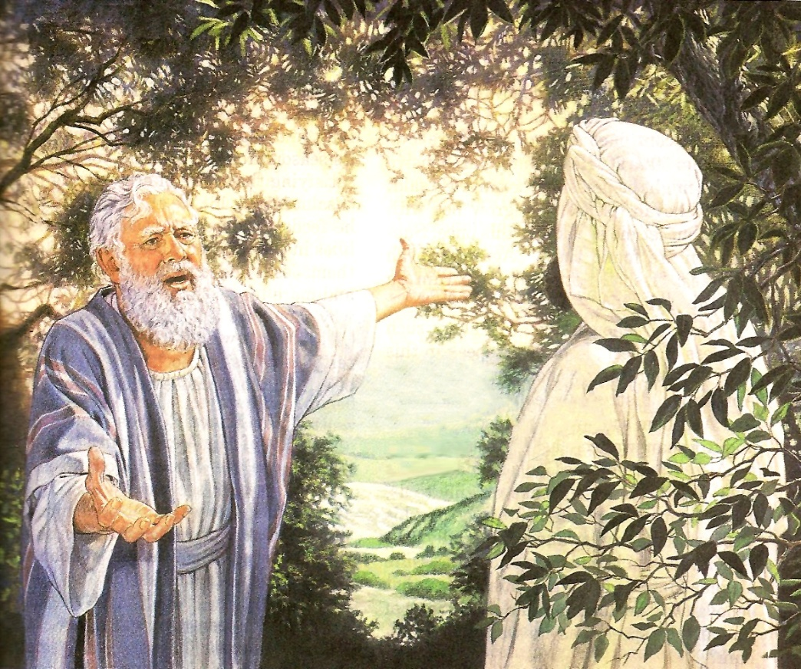
EL CARÁCTER INMUTABLE DE DIOS
“Toda buena dádiva y todo don perfecto desciende de lo alto, del Padre de las luces, en el cual no hay mudanza, ni sombra de variación” (Santiago 1:17)
Dios no cambia (Mal. 3:6; Stg. 1:17). Esta afirmación categórica debe entenderse en el sentido de que el carácter de Dios es inmutable. Si Él es amor, siempre actúa con amor. Si Él es justo, siempre actúa con justicia.
Como se deduce de su conversación con Abraham acerca de Sodoma, Dios está dispuesto a realizar cambios en sus acciones, siempre que estos no modifiquen su propia esencia de amor y justicia (Gn. 18:26-28).
Nos cuesta comprender la inmutabilidad divina a causa de nuestra tendencia a cambiar nuestros sentimientos. Hoy somos fieles, mañana no. Hoy amamos ardientemente, mañana somos indiferentes. Hoy prometemos decir siempre la verdad, mañana mentimos descaradamente.
Dios no es así. Él es siempre fiel (2Tim. 2:13); siempre amoroso (Jer. 31:3); siempre veraz (Tito 1:2); inmutable (Heb. 6:17).

Slide 9
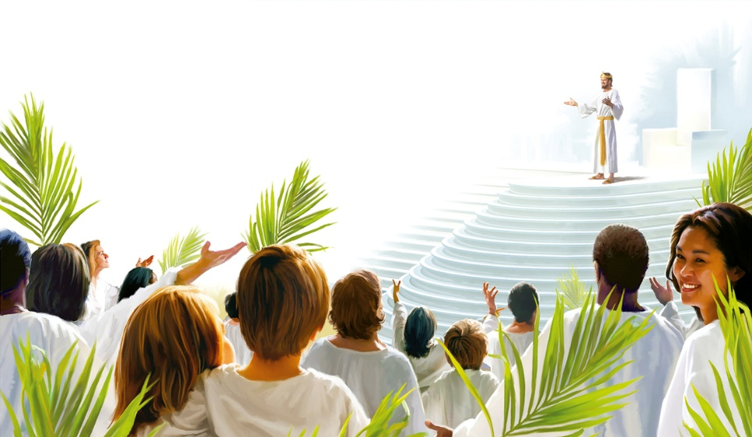
LA PERFECCIÓN DEL AMOR Y LA JUSTICIA DIVINAS
“Él es la Roca, sus obras son perfectas, y todos sus caminos son justos. Dios es fiel; no practica la injusticia. Él es recto y justo” (Deuteronomio 32:4 NVI)
La perfección del amor de Dios queda claramente vindicada en el acto de ofrecer su vida para rescatarnos del pecado (Ro. 5:8). Este mismo acto nos muestra también la perfección de su justicia (Ro. 3:25-26).
Al contrario que ocurre con nuestro amor, Dios sigue impartiendo constantemente su perfecto amor incluso a aquellos que no le aman, o no son dignos de recibir sus beneficios (Mt. 5:45).
El amor de Dios supera cualquier expectativa razonable, pero nunca anula ni contraviene la justicia. Nos invita a actuar como Él: “vive de acuerdo con los principios del amor y la justicia” (Os. 12:6 NBV).
Cuando finalmente Dios establezca la justicia en este mundo y erradique, por amor, el mal del universo, toda criatura alabará la perfecta justicia y el perfecto amor de Dios (Ap. 15:3-4).

Slide 10
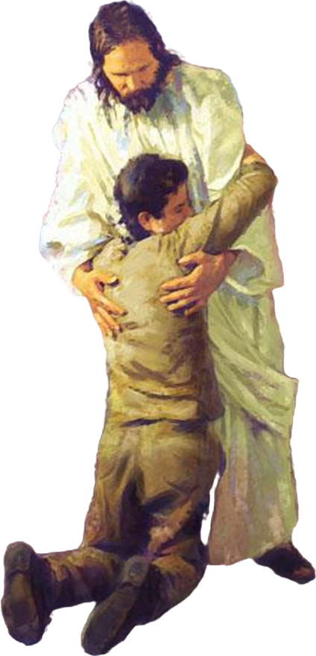
LA JUSTICIA AMOROSA Y EL
ARREPENTIMIENTO

Slide 11
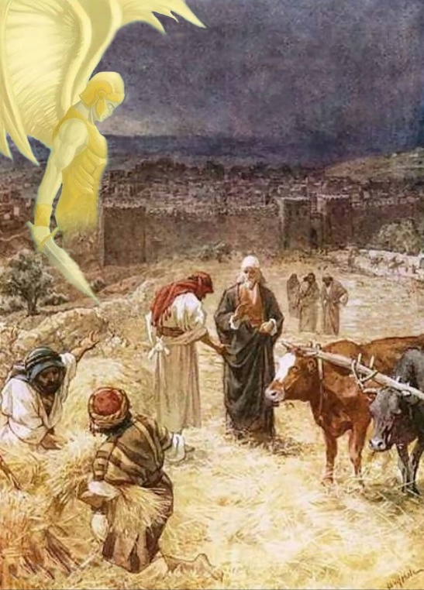
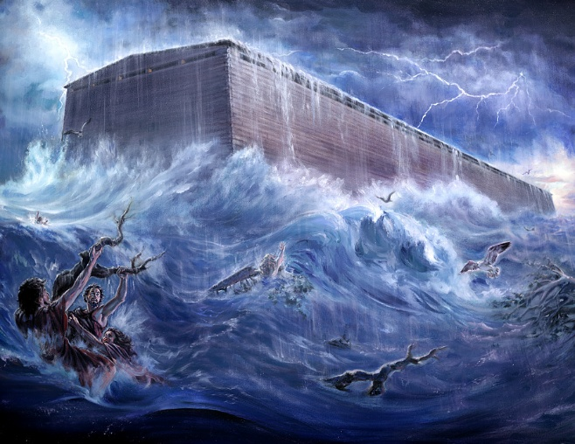
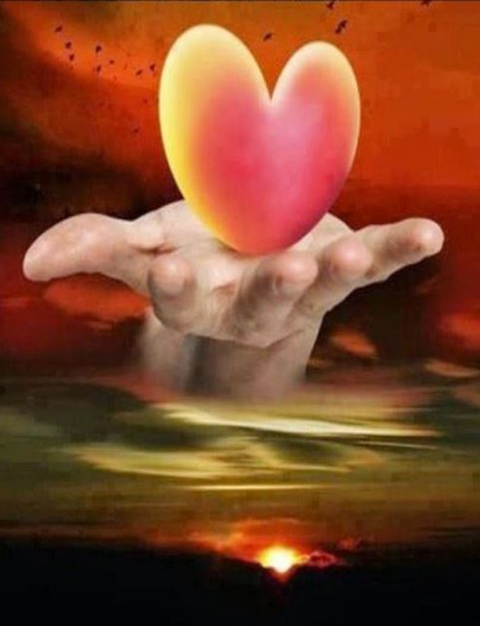
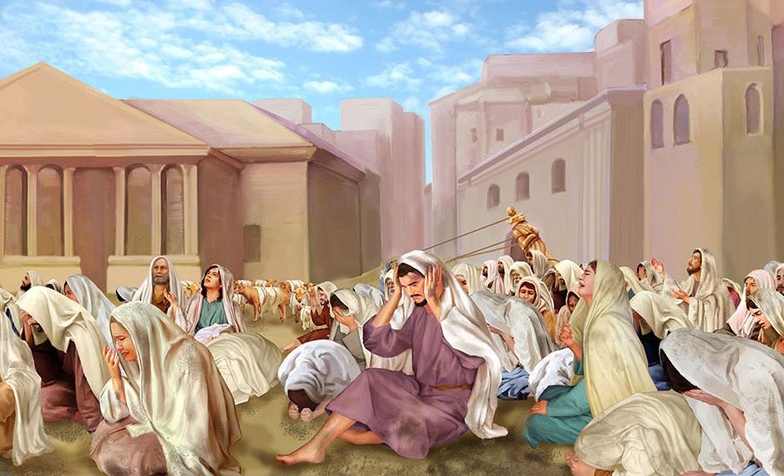
EL ARREPENTIMIENTO DE DIOS
“Dios no es hombre, para que mienta, ni hijo de hombre para que se arrepienta. Él dijo, ¿y no hará? Habló, ¿y no lo ejecutará?” (Números 23:19)
El arrepentimiento lleva implícito el concepto de que algo no se ha hecho bien. Por tanto, el arrepentimiento en Dios es impensable (Nm. 23:19; 1S. 15:29).
Sin embargo, varios textos bíblicos hablan del arrepentimiento de Dios (p.e. Gn. 6:6; 2S. 24:16).
Dios no se arrepiente de sus planes concebidos para nuestro bien. Por eso, sus promesas siempre son fiables (2Co. 1:20).
Sin embargo, está dispuesto a arrepentirse de retirar su protección, y declinar nuestro castigo, en respuesta a nuestro arrepentimiento (Jonás 3:10; Éx. 32:14).
Por lo tanto, Dios suspende sus juicios en respuesta al arrepentimiento precisamente porque su carácter es bueno, justo, amoroso y misericordioso.

Slide 12
“El amor de Dios ha sido expresado en su justicia no menos que en su misericordia. La justicia es el fundamento de su trono y el fruto de su amor. Había sido el propósito de Satanás divorciar la misericordia de la verdad y la justicia. Procuró demostrar que la justicia de la ley de Dios es enemiga de la paz. Pero Cristo demuestra que en el plan de Dios están indisolublemente unidas; la una no puede existir sin la otra”
E. G. W. (El Deseado de todas las gentes, pg. 711)

